Slide 1

ASIGNATURA:
APLICACIONES DE MACHINE LEARNING
SISTEMAS INTELIGENTES

Slide 2



Carlos Saavedra Arancibia
Ing. en electrónica y telecomunicaciones
ESPOL
Master of Engineering
Kyung Hee University
Ph.D. in Global Digital Innovation
Korea Advanced Institute of Science and Technology
https://www.linkedin.com/in/saavedraarancibia/

Slide 3
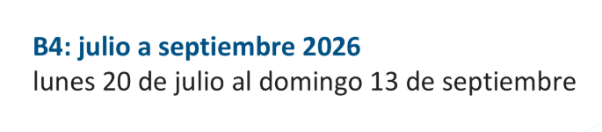

Slide 4

De 8 actividades se reduce a 6 actividades.
Se suprime la evaluación parcial.
La 1era actividad se realiza en la semana 3.
La evaluación final pasa a la semana 7.
Examen atrasado y de recuperación pasa a la semana 8.

Slide 5
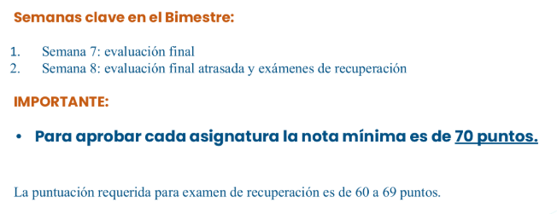

Slide 6

Información general del módulo
Sistema de calificación :
  Foro Academico (5 puntos)
  Cuestionario ( 10 puntos )
  Actividad Integradora 1 (10 puntos )
  Actividad Integradora 2 (15 puntos)
  Actividad Integradora 3 (25 puntos)
  Evaluación Final (35 puntos)

Slide 7
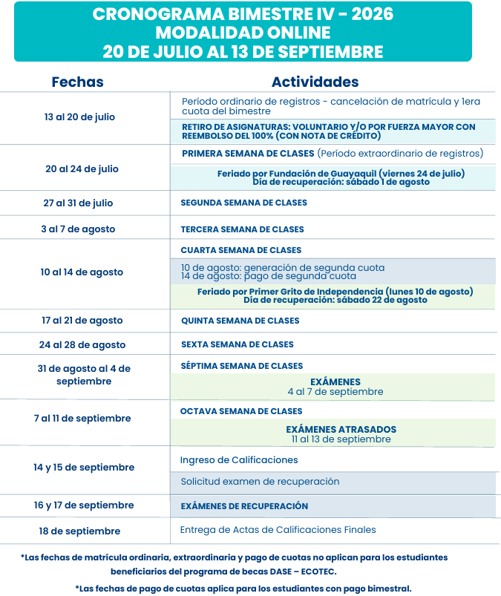

Slide 8
Entrega de actividades tardías
En caso de no poder cumplir con los plazos establecidos para la entrega de foros, actividades integradoras, cuestionarios u otras tareas, ya sea por calamidad doméstica, caso fortuito, o fuerza mayor debidamente justificados, deberán comunicarse directamente con su asesor/a académico.
La gestión de estas novedades debe realizarse a través de:
· Correo institucional
· WhatsApp (canal oficial de su asesoría)
El asesor/a académico será el encargado de poner en conocimiento a la coordinación académica y ellos serán los responsables de analizar su situación, recibir la justificación correspondiente y, de ser procedente, canalizar la entrega extemporánea de sus actividades según los lineamientos institucionales.

Slide 9
Contenido del módulo
Unidad | Nombre Unidad y Subunidades
1 | Aplicaciones de ML en Regresión
1.1 | Análisis Exploratorio de Datos (EDA)
1.2 | Revisión de modelos y métricas
1.3 | Interpretabilidad de features
1.4 | Series de Tiempo
2 | Aplicaciones de ML en Clasificación
2.1 | Revisión de modelos y métricas
2.2 | Randomized Search
2.2 | 3Optimización Bayesiana
3 | Aplicaciones de ML en Agrupación
3.1 | Revisión de modelos y métricas
3.2 | Modelos Gaussianos Mixtos
4 | Redes Neuronales
4.1 | Fundamentos
4.2 | Implementación y Aplicaciones

Slide 10

1. Aplicaciones de ML en Regresión
1.1 Análisis Exploratorio de Datos (EDA)
1.2 Revisión de modelos y métricas
1.3 Interpretabilidad de features
1.4 Series de Tiempo

Slide 11
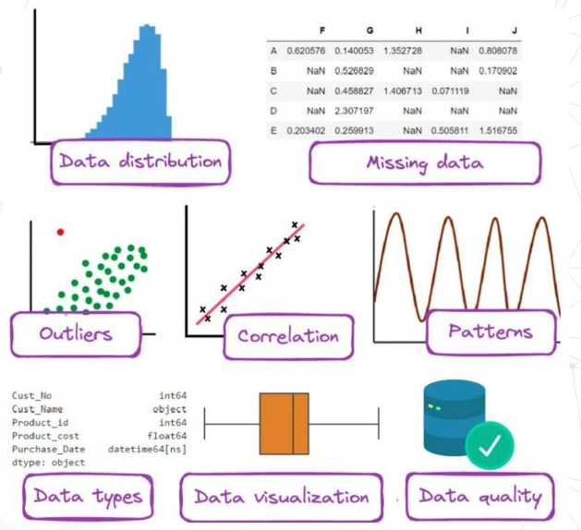
Exploratory Data Analysis (EDA) es el proceso de examinar un conjunto de datos para comprender su estructura, calidad, patrones y relaciones antes de construir modelos de Machine Learning.
Nos sirve para:
Saber qué información contiene el dataset
Tipos de variables y transformaciones a usar.
Datos Outliers, Rangos, Distribuciones
Analisis bivariado, correlaciones
Desbalances de Clases

Slide 12
1. Conocer el dataset
df.head()
Muestra las primeras cinco filas.
df.tail()
Muestra las últimas cinco filas.
df.shape
Devuelve el número de filas y columnas del dataset.
df.sample(5)
Muestra cinco registros aleatorios.
df.columns
Muestra los nombres de las columnas.

Slide 13
2. Tipo de Variable
df.info()
# de filas, # de columnas
tipo de dato de cada variable
cantidad de valores no nulos
df.dtypes
Muestra el tipo de dato de cada columna
df.select_dtypes(include="object ")
Selecciona únicamente las columnas categóricas (texto)
df.select_dtypes(include="number")
Selecciona únicamente las columnas numéricas

Slide 14
3. Calidad de Datos
df.duplicated().sum()
Cuenta cuántas filas duplicadas existen.
df[df.duplicated(keep=False)]
Muestra las filas duplicadas
df.drop_duplicates(inplace=True)
Elimina las filas duplicadas que sean exactamente iguales en todo el DF.

Slide 15
(df == "?").sum()
Buscar Valores ?
df[(df == "?").any(axis=1)]
Muestra las filas/ubicación ?
df["native-country"].unique()
Valores Unicos
df.replace("?", np.nan, inplace=True)
Reemplazar los ? por nan

Slide 16
4. Valores Faltantes
Los valores faltantes pueden afectar el análisis y el entrenamiento de modelos.
df.isnull()
Evalúa cada celda del DF y devuelve una matriz booleana del mismo tamaño, donde True indica valor nan/faltante.
df.isnull().sum()
Cuenta los valores nan/faltantes por columna.
df.isnull().mean()*100
Porcentaje de valores nulos o faltantes
df.dropna(inplace=True)
Elimina filas con valores faltantes.

Slide 17
5. Outliers
Observaciones muy alejadas del comportamiento general de los datos
df.select_dtypes(include="number").columns
sns.boxplot(x=df["age"])
Permite visualizar posibles valores atípicos.
Q1 = df["age"].quantile(0.25)
Q3 = df["age"].quantile(0.75)
Calcula el primer y tercer cuartil. .

Slide 18
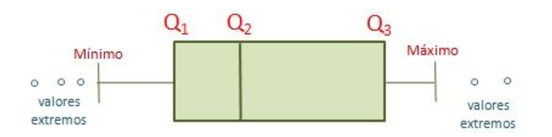
salarios
Borde izquierdo (Q1): El 25% de los salarios está por debajo de este valor.
Línea en el medio (Mediana / Q2): El punto medio (50%). La mitad gana más y la otra mitad gana menos.
Borde derecho (Q3): El 75% de los salarios está por debajo de este valor.
La anchura de la caja representa el 50% central de todos los datos.
Los Bigotes (Líneas a los lados): Se extienden hasta los valores mínimo y máximo que no se consideran extremos.
Outliers / Valores atípicos): Son puntos aislados fuera de los bigotes que representan salarios inusualmente altos o bajos en comparación con el resto.

Slide 19
6. Estadistica Descriptiva
Resume las principales características estadísticas de las variables.
df.describe()
Calcula media, desviación estándar, minimo, maximo, cuartiles.
df.describe(include="all")
Incluye variables numéricas y categóricas.
df["age"] .mean()

Slide 20
7. Desbalance de Clases
Cuando una clase tiene muchas más observaciones que otra.
df["income"].unique()
df["income"].value_counts()
Cuenta cuántas observaciones existen en cada categoría de la variable objetivo.
df["income"].value_counts(normalize=True)
Calcula el porcentaje de cada clase

Slide 21
sns.countplot(data=df, x="income")
(df["income"].value_counts(normalize=True) * 100).plot(kind="bar")
Genera un gráfico de barras mostrando cuántos registros pertenecen a cada clase.
Muestra el porcentaje de cada clase mediante un gráfico de barras.
sns.: Es el alias estándar para llamar a la librería de visualización Seaborn.
countplot(...): Es la función que cuenta automáticamente la cantidad de apariciones de cada elemento en una columna categórica y dibuja una barra para cada uno.
data=df: Especifica la fuente de datos, en nuestro ejemplo df.
x="income": Establece que los valores únicos de la columna "income" se colocarán en el eje X (eje horizontal). El eje Y (eje vertical) mostrará automáticamente la cantidad o conteo de registros.
normalize=True, devuelve la proporción de cada categoría en lugar del conteo bruto (valores entre 0 y 1.
.plot(kind="bar"): Llama a la función de graficado integrada de Pandas para generar un gráfico de barras a partir de estos porcentajes.

Slide 22
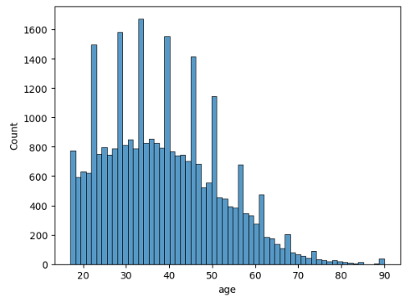
8. Análisis Univariado/Distribuciones
Analizar la distribución ayuda a decidir si una variable requiere transformaciones antes del modelado.
sns.histplot(df["age"])

Slide 23
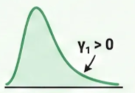
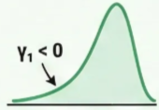
df["age"].skew()
Calcula la asimetría (skewness) -infinito negativo a infinito positivo-
Asimetría igual a 0 :
Distribución simétrica.
La mayoría de las edades se concentran en el centro. La media, la mediana y la moda coinciden o son muy similares.
Asimetría positiva (Skewness > 0):
Inclinada hacia la izquierda / Cola a la derecha.
Significa que la mayoría de las personas son jóvenes.
Asimetría negativa (Skewness < 0):
Inclinada hacia la derecha / Cola a la izquierda.
Significa que la mayoría de las personas son mayores.

Slide 24
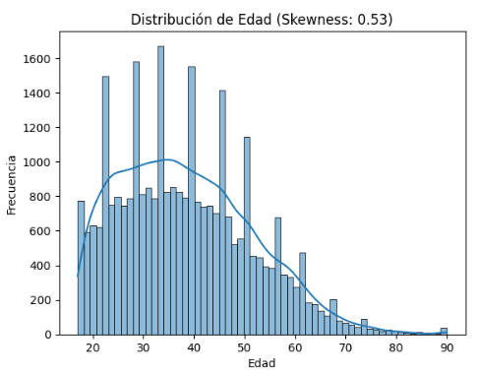
# Grafica el histograma + curva de densidad (KDE)
sns.histplot(df["age"], kde=True)
# Leyendas Opcional
plt.title(f"Distribución de Edad (Skewness: {df['age'].skew():.2f})")
plt.xlabel("Edad")
plt.ylabel("Frecuencia")
plt.show()
*KDE significa Kernel Density Estimation (en español, Estimación de Densidad por Kernel).
*Es la línea suave y continua que pasa por encima de las barras.
*Sirve para mostrar la asimetría (skewness)

Slide 25
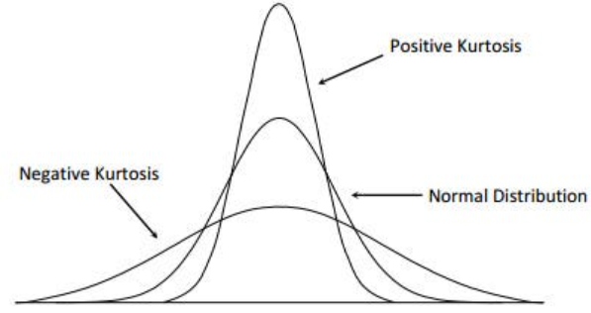
df["age"].kurt()
Calcula la curtosis (kurtosis). (-2 y mas infinito)
Valores cercanos a 0: Forma de campana normal. Las edades tienen un nivel de dispersión y concentración estándar.
Valores altos / positivos: Distribución muy puntiaguda y colas pesadas. Indica que las edades están muy concentradas cerca de la media, pero existen outliers alejados y poco comunes.
Valores bajos / negativos: Distribución plana y colas ligeras. Las edades están más uniformemente repartidas, con pocos o ningún valor atípico.
# Grafica el histograma + curva de densidad (KDE)
sns.histplot(df["age"], kde=True)

Slide 26
sns.histplot(df["age"], kde=True)
Construye un histograma y agrega la curva de densidad.
sns.boxplot(x=df["age"])
Muestra la distribución e identifica posibles outliers.
sns.countplot(data=df, x="age")
Cuenta la frecuencia de cada categoría.

Slide 27
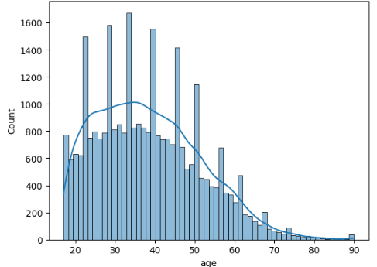
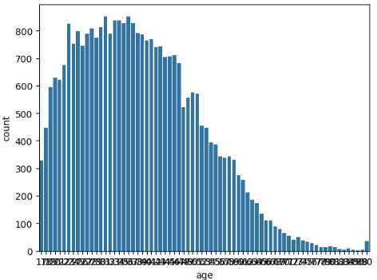
sns.histplot(df["age"], kde=True)
sns.countplot(data=df, x="age")
sns.histplot está pensado para variables continua/discreta / numéricas (como age, capital-gain o hours-per-week). Agrupa los valores continuos en rangos (intervalos o bins) para mostrar la distribución cuantitativa. Además, permite superponer estimaciones de densidad (kde=True).
sns.countplot está pensado para variables categóricas o discretas (como education, workclass o income). Cuenta la frecuencia exacta de cada categoría individual y dibuja una barra por cada una.

Slide 28
9. Análisis Bivariado
Analiza la relación entre dos variables.
sns.scatterplot(data=df, x="age", y="income")
Grafica la relación entre dos variables numéricas.
funciona mejor con variable objetivo categórica

Slide 29
sns.histplot(data=df, x="age", hue="income", kde=True, element="step")
Histograma comparativo Hue
funciona mejor con variable objetivo categórica
data=df, x="age": Define que la variable principal a analizar en el eje horizontal (X) es la edad.
hue="income": Divide los datos en dos grupos según el nivel de ingresos (<=50K y >50K), asignando un color distinto a cada uno (azul y naranja).
kde=True: Añade las líneas suaves (Estimación de Densidad de Kernel). Ayudan a ver la tendencia general o la "forma" de la distribución sin importar los picos individuales.
element="step": Cambia el estilo visual de las barras a un contorno de "escalones" transparentes para que no se tapen entre sí y puedas comparar ambas distribuciones claramente.

Slide 30
sns.boxplot(data=df, x="age", y="income")
Compara la distribución de una variable numérica entre categorías.

Slide 31
matriz_corr = df.corr(numeric_only=True)
sns.heatmap(matriz_corr, annot=True, cmap="coolwarm", fmt=".2f", vmin=-1, vmax=1)
Calcula la matriz de correlación entre variables numéricas.
Gráfica el mapa de calor de las correlaciones
annot=True: Muestra los valores numéricos dentro de cada casilla para ver la correlación exacta.
cmap="coolwarm": Usa una paleta de colores intuitiva (rojo para correlaciones positivas/fuertes, azul para negativas.
fmt=".2f": Redondea a 2 decimales.
vmin=-1, vmax=1: Ajusta la escala de color entre -1 y 1 (el rango teórico de la correlación de Pearson).
0.00 a 0.29 (Muy débil / Despreciable): Prácticamente no hay relación lineal entre las variables.
0.30 a 0.49 (Moderada baja): Existe una tendencia clara, pero con bastante dispersión.
0.50 a 0.69 (Moderada alta): La relación es notable y visible a simple vista en un gráfico.
0.70 a 0.89 (Alta / Fuerte): Existe una correlación fuerte. Las dos variables se mueven casi a la par.
0.90 a 1.00$ (Muy alta / Casi perfecta): Una variable predice a la otra casi sin margen de error.

Slide 32
10. Análisis Multivariado
Estudia simultáneamente la relación entre múltiples variables para identificar patrones más complejos.
sns.pairplot(df)
Genera gráficos de dispersión entre todas las variables numéricas del df.

Slide 33
df_clean = df.drop(columns=['Unnamed: 0'])
sns.pairplot(df_clean, hue="income", corner=True)
Genera gráficos de dispersión entre todas numéricas del df.
# Elimina 'Unnamed: 0' primero para evitar ruido
# Genera el pairplot pintando según si ganan >50K o <=50K
Usar Hue para analizar cómo se comportan las variables en función de la variable objetivo “income”.

Slide 34
Automatización del Análisis Exploratorio de Datos
Conocer el dataset
Tipo de Variable
Calidad de Datos
Valores Faltantes
Outliers
Estadística Descriptiva
Desbalance de Clases
Análisis Univariado / Distribuciones
Análisis Bivariado
Analisis Multivariado

Slide 35
1. ML en produccion
1.1 Análisis Exploratorio de Datos (EDA)
1.2 Revisión de modelos y métricas
1.3 Interpretabilidad de features
1.4 Series de Tiempo

Slide 36
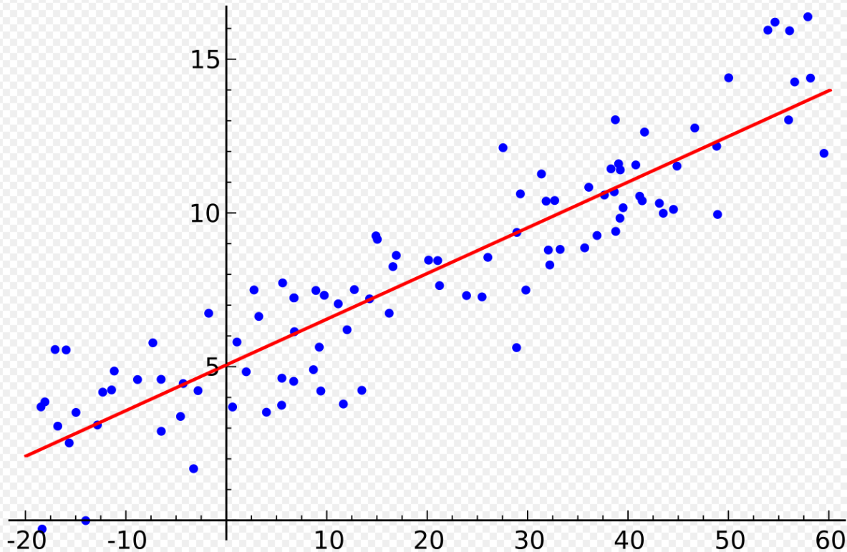
Regresión Lineal
  Método supervisado que predice un valor continuo “y” (ej.: precio de casa o salario) a partir de una o más variables de entrada “X_i”.
  El objetivo es trazar una línea (línea predictora) que mejor se ajuste a los datos, a través de minimizar el error entre los valores reales y las predicciones.

Slide 37
y = mx + b y: valor de una casa
x: metros cuadrados
y = B_1* x + B_0
y = B_0 + B_1* x

Slide 38
No solo los metros cuadrados (x) definen el precio de una casa..
También los años de antigüedad de la casa (x_2)…
El sector donde está ubicada la casa (x_3), etc… (x_4, x_5, …)
y = B_0 + B_1* x + B_2*x_2+ B_3*x_3 + ….

Slide 39
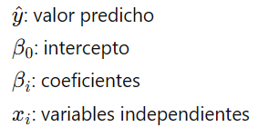
  Gráficamente la línea de regresión es la recta que pasa lo más cerca posible de todos los puntos.

Slide 40


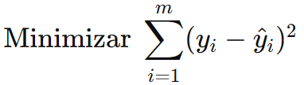
  “Minimizar el error”?
  El error para cada observación es:
  Esta técnica se llama:
  Mínimos Cuadrados Ordinarios
  (OLS – Ordinary Least Squares)

Slide 41
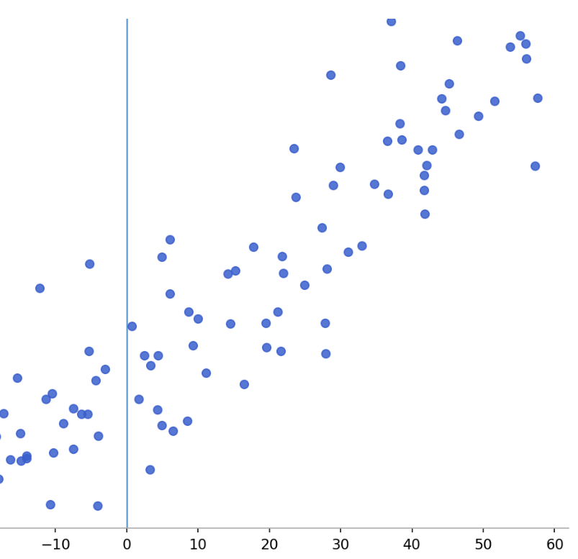
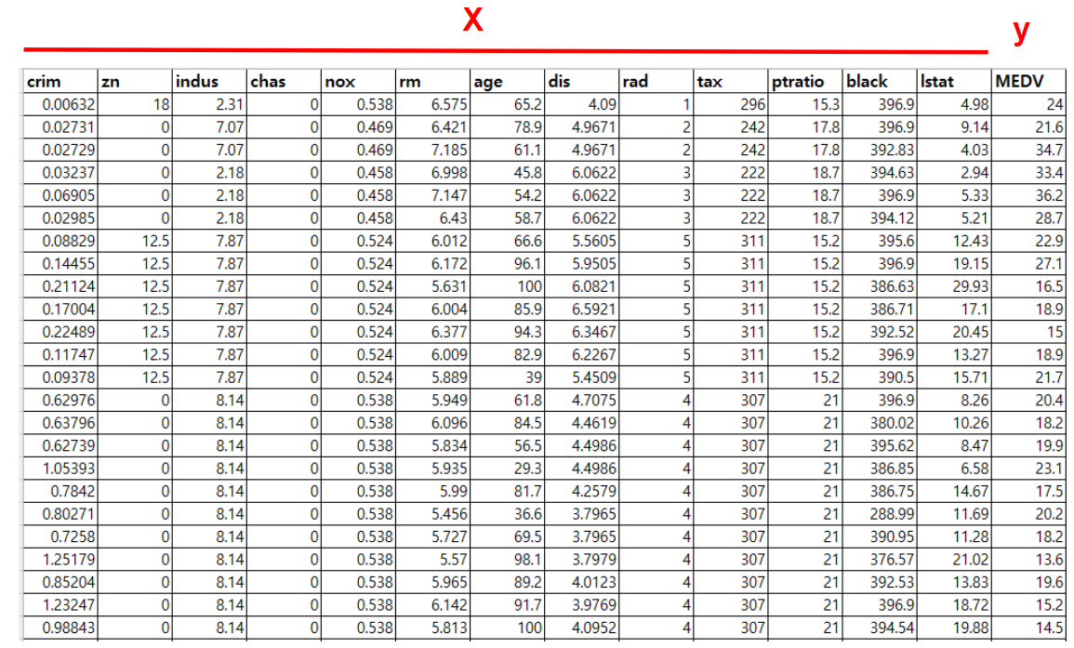

Slide 43
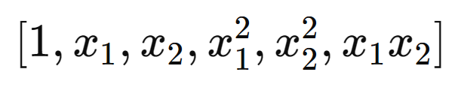
  Polynomial Features
No se transforma a “y”

Slide 44

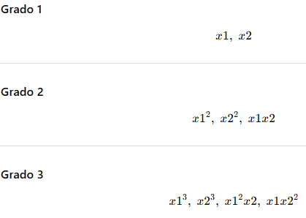


Sigue siendo lineal respecto a los coeficientes β:

Slide 45
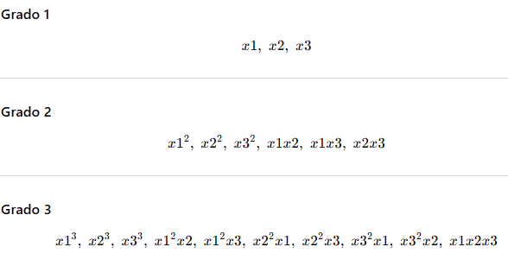

Variables: x1,x2,x3

Slide 46





Si usas 13 variables y PolynomialFeatures(degree=2, include_bias=False), se crean coeficentes :
Total: 104 coeficientes/betas (sin intercepto)
Términos lineales (grado 1): 13
Términos cuadráticos e interacciones (grado 2): 91
terminos X_i al cuadrado: 13
78 combinaciones cuadraticas entre los X_i
Más el intercepto B_0 que mi modelo lo agrega.
En total 105 Betas

Slide 47


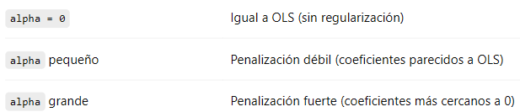
  Regresión Ridge
  Regularización L2
Agrega una penalización cuadrática (L2) a los coeficientes.
Efecto:
Penaliza los coeficientes grandes 🡪 los encoge hacia cero, pero no los vuelve cero.
Mejora la generalización reduciendo el sobreajuste.
  𝝀 Es un hiper parámetro de regularización :

Slide 48


  Regresión Lasso
  Regularización L1
Agrega una penalización absoluta (L1) a los coeficientes.
Efecto:
Penaliza los coeficientes grandes 🡪 algunos se vuelven exactamente cero.
Es decir, se eliminan predictores (features).
Útil, cuando hay muchas variables predictoras (features) y se busca un modelo más simple.
Lasso no solo reduce los coeficientes Betas sino que apaga algunos de ellos.
  𝝀 Es un hiper parámetro de regularización :

Slide 49
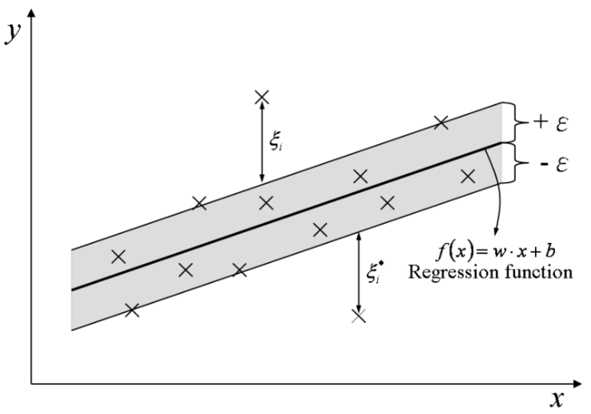
Support Vector Machines (SVM)
Máquinas de vectores de soporte
  Drucker en 1997, en el artículo titulado “support vector regression machines” propone este algoritmo para el problema de regresión.
Support Vector Regressor (SVR)
  A diferencia de la regresión lineal tradicional, que busca minimizar el error total, SVR busca encontrar una línea (o hiperplano) que se ajuste a los datos dentro de un margen de tolerancia específico.

Slide 50
1. Conceptos Clave de SVR
Hiperplano: Es la línea (en 2D) o plano (en 3D) que representa la predicción del modelo.
Margen de Tolerancia (Épsilon): SVR crea un "tubo" o "calle" alrededor del hiperplano. El objetivo es que la mayor cantidad de puntos de datos caigan dentro de este tubo. Los puntos fuera de este margen son considerados errores.
Vectores de Soporte: Son los puntos de datos que están en el borde del margen o fuera de él. Estos puntos son los que definen la posición del hiperplano.

Slide 51
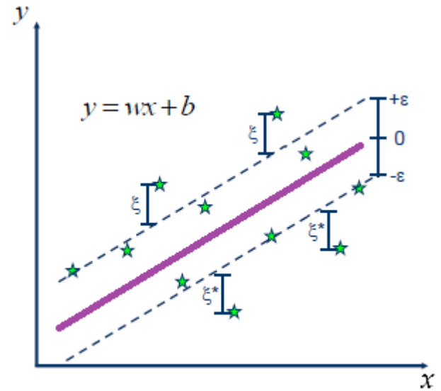
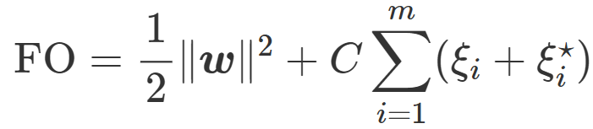
Función Objetivo a minimizar:
W = vector de pendientes. Regularizador. Lo minimizamos para mantener una función sencilla que generalice mejor.
C es un valor de penalización para los errores
Errores fuera de ε → penalizados, asi:
Si un punto cae dentro → no hay penalización, no es SV
Si cae fuera → error →se penaliza y es Support Vector (SV)
Si cae en el borde → no penaliza y es SV
Vectores de Soporte son los puntos que “empujan” ‘y’ determinan la forma final de la tuberia y del hiper plano ‘W^T*X’.

Slide 52
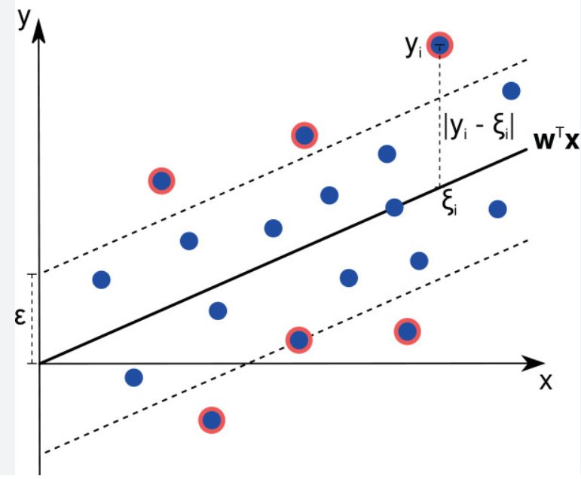
Si el margen es estrecho:
El modelo es más preciso con los datos de entrenamiento. pero puede ajustarse demasiado (overfitting).
Túnel estrecho, aumenta el número de support vectors → modelo más complejo.
Si el margen es amplio:
El modelo es más flexible, pero puede ser menos preciso.
Al reducir el número de support vectors → modelo más simple.

Slide 53

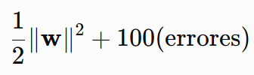

Regularización (complejidad)
Penalización de errores
“Para evitar cometer errores hago más complejo el modelo”
Los errores pesan más que la complejidad del modelo.
Menor efecto de la regularización.
Mayor riesgo de overfitting.
Prefiero mantener un modelo simple, aunque cometa + errores.
Los errores casi no importan.
Eso produce un modelo más suave y simple.

Slide 54
Valor de (C) | Comportamiento
0.01 | Regularización muy fuerte (modelo muy simple)
0.1 | Regularización fuerte
1 | Valor por defecto de Scikit-learn
10 | Ajuste más estricto a los datos
1000 | Muy alta; mayor riesgo de sobreajuste (modelo más complejo)
En sklearn.svm.SVR, el valor por defecto de C es 1.0​
Si C es grande
Los errores fuera del tubo ε son muy costosos.
El modelo intenta ajustar la mayor cantidad posible de puntos.
Mayor riesgo de sobreajuste (overfitting).
Si C es pequeño
Los errores fuera del tubo ε son poco costosos.
El modelo acepta más errores si con ello obtiene una función más simple.
Menor riesgo de sobreajuste, pero puede aparecer subajuste (underfitting).

Slide 55
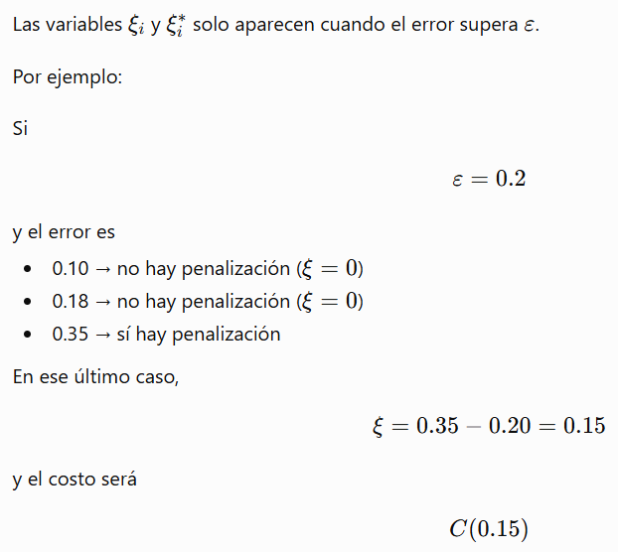
ε - ancho del tubo
responde a:
Qué errores voy a ignorar?"

Slide 56
Parámetro | Controla | Si aumenta...
ε | Tamaño del error que se ignora | Se ignoran más errores → modelo más simple
C | Penalización de los errores no ignorados | Se castigan más los errores → modelo más complejo

Slide 57
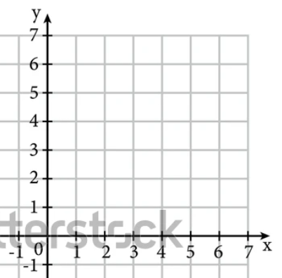
Árboles para regresión

Slide 58
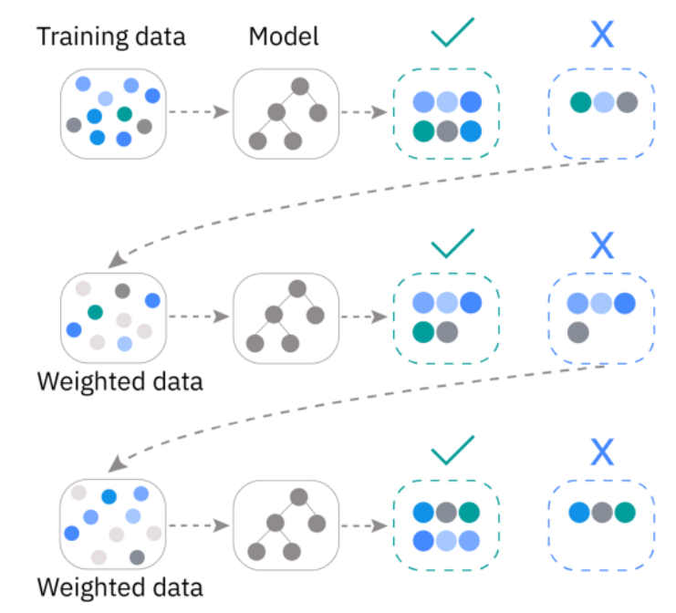
XGBoost
(Extreme Gradient Boosting)
  XGBoost es un modelo de Machine Learning basado en árboles de decisión que usa una técnica llamada boosting, donde los árboles se construyen uno tras otro para corregir los errores del anterior.
En lugar de reentrenar desde cero, XGBoost ajusta las predicciones paso a paso usando el gradiente del error
Notes:
Boosting.- entrenamiento secuencial

Slide 59
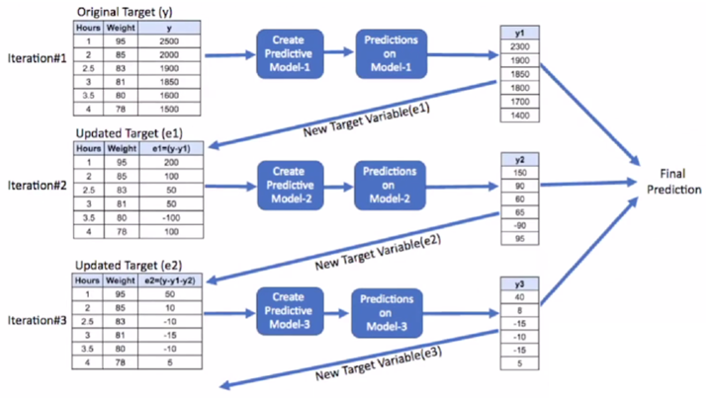
  El descenso de gradiente es un algoritmo de optimización popular que se utiliza para minimizar la función de pérdida (minimizar el error) en problemas de machine learning.
  El gradiente indica la dirección en que apunta el error.
  Función de pérdida 🡪 minimizar error 🡪 Gradiente Descendiente ☺
Notes:
Tasa de aprendizaje

Slide 60
Importancia de IA Explicable
Confianza: Permite a los usuarios y empresas confiar en los resultados automatizados.
Detección de sesgos: Ayuda a identificar patrones injustos o discriminatorios en los datos.
Cumplimiento legal: Facilita cumplir con normativas estrictas de transparencia, como la legislación europea (AI Act)

Slide 61
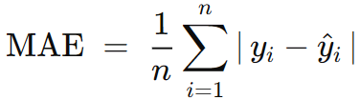


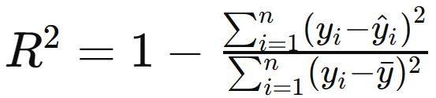
Para Regresión (variable numérica continua)
Métrica | Formula | Interpretación | python
MAE (Mean Absolute Error)- Error absoluto medio |  |  | mae = mean_absolute_error(y_test,y_pred)
MSE (Mean Squared Error)- Error cuadratico medio |  | Promedio del cuadrado de los errores. Penaliza fuertemente los errores grandes | mse = mean_squared_error(y_test,y_pred)
RMSE (Raíz del MSE) |  | Raíz cuadrada del MSE. Mantiene la misma escala que la variable original | rmse = np.sqrt(mse)
R² (Coeficiente de determinación) |  |  | r2 = r2_score(y_test, y_pred) model.score(X_test, y_test)
MAE, MSE, RMSE 🡪 Indicador de errores acumulados del modelo.
R² 🡪 Capacidad explicative del modelo.
Notes:
yi​=real; 𝑦 ̂_𝑖=prediccion; 𝑦┴ˉ=promedio 𝑦; 𝑛=observaciones

Slide 62
1. ML en produccion
1.1 Análisis Exploratorio de Datos (EDA)
1.2 Revisión de modelos y métricas
1.3 Interpretabilidad de features
1.4 Series de Tiempo

Slide 63

IA Explicable (XAI)
La IA Explicable (XAI) es un conjunto de métodos y técnicas que busca hacer que las decisiones de los modelos de inteligencia artificial sean comprensibles, transparentes y auditable para los humanos.
Tradicionalmente, algoritmos complejos operan como "cajas negras", lo que dificulta saber cómo llegan a un resultado.

Slide 64
Sector Bancario: Aprobación y Rechazo de Créditos Hipotecarios
Un cliente solicita un crédito hipotecario. Un modelo avanzado de Machine Learning analizó cientos de variables y resolvió: Denegado.
¿Por qué se necesita IA Explicable?
Derecho a la explicación (Normativa Legal): En regiones como la Unión Europea o EE. UU. las entidades financieras tienen la obligación legal de explicarle al usuario por qué se le rechazó la solicitud. No pueden decir simplemente "el algoritmo dijo que no".
Detección de Sesgos (Discriminación): Si el modelo no es explicable, podría estar penalizando a personas de cierta edad, género o zona geográfica sin que el banco lo note.
Acción correctiva para el usuario: Con herramientas como SHAP/Feature Importance, el banco puede decirle al cliente:
"Su crédito no fue aprobado. Si reduce su nivel de endeudamiento actual en un 15% o incrementa su cuota inicial en $5,000, la predicción cambiará a Aprobado."

Slide 65
Técnica: Feature Importance
Importancia de Características
Es un ranking o puntuación que indica qué variables (features) utilizó más el modelo para tomar sus decisiones en general.
Imagine que un médico evalúa si un paciente tiene gripe revisando: a)Temperatura, b)Dolor de cabeza y c)Color de ojos.
La Temperatura y el Dolor de cabeza pesarán muchísimo en su diagnóstico, mientras que el Color de ojos no aportará nada. Feature importance mide la importancia de cada feature.

Slide 66
Feature Importance - Calculo:
Método del Sabotaje
Idea:
Si "saboteo" una variable y el modelo empeora mucho, entonces esa variable era muy importante.
Entrenar y Evalúa el modelo usando todas las variables. Ej: R2=0.92.
Sabotear una variable: Seleccionar variable predictora X_i y Permutar sus valores, dejando todas las demás sin cambios.
Volver a Entrenar y Evaluar ej. Ej: R2=0.61.
Calcular la importancia de la variable :
Repetir el proceso para cada variable X_i del modelo.

Slide 67
Supongamos un modelo de regresión para predecir el Precio de una casa.
X_i = Tamano, Habitaciones, Antiguedad.
1. Entrenar y Evalúa el modelo usando todas las variables.
Ej: R2=0.92.
2. Sabotear una variable predictora.
Elegimos la variable Tamaño y Permutamos (mezclamos aleatoriamente sus valores).
Casa | Tamaño
1 | 150
2 | 180
3 | 220
4 | 170
Casa | Tamaño
1 | 220
2 | 150
3 | 170
4 | 180
Permutar
Las demás variables X_i permanecen exactamente iguales.

Slide 68

3. Volver a Entrenar y Evalúa el modelo usando todas las variables.
Ej: R2=0.61.
4. Calcular la importancia de la variable X_i.
Importancia = 0.92 - 0.61
Importancia = 0.31
PERMUTAR/Repetir varias veces (ej: 10 permutaciones) y calcular el promedio de las importancias.
5. Repetir el proceso para cada variable X_i del modelo.

Slide 69
Tamaño produjo la mayor caída en el desempeño, concluimos que es la variable más importante para el modelo.
Variable | (R^2) original | (R^2) sabotaje | Importancia
Tamaño | 0.92 | 0.61 | 0.31
Habitaciones | 0.92 | 0.84 | 0.08
Antigüedad | 0.92 | 0.88 | 0.04

Slide 70
El valor de importancia no tiene una unidad universal.
Depende de la métrica que estés usando:
Si scoring="r2", la importancia es la disminución del R^2.
Si scoring="neg_mean_squared_error", refleja el cambio en el MSE.
Si scoring="accuracy", representa la caída en la exactitud.
Por eso los números pueden ser 0.42, 8000, 0.08, etc.
Lo importante es que cuanto mayor sea el deterioro del desempeño al sabotear una variable, mayor será su importancia.

Slide 71
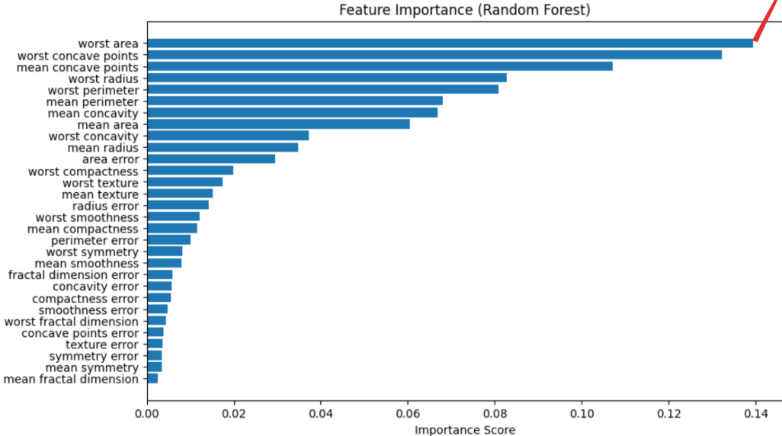
Limitaciones
Solo INTERPRETABILIDAD GLOBAL: Indica que el Ingreso Mensual importa un 55% para el modelo en general, pero no explica el caso de un cliente en particular (interpretabilidad local).
No tiene DIRECCIÓN: Indica que el Ingreso Mensual es importante, pero el gráfico de Feature Importance NO dice indica directa o inversa proporcionalidad.
No detecta la correlación bien: Si tienes dos variables muy parecidas (ej. Ingreso en USD e Ingreso en Euros), el modelo se puede confundir y dividir la importancia entre las dos, haciendo que parezcan menos importantes de lo que realmente son.

Slide 72
Tecnica: SHAP VALUE
SHAP (SHapley Additive exPlanations): Asigna a cada variable característica (X_i) un valor de importancia para una predicción específica.
SHAP mide cuánto contribuye cada variable feature ‘X_i’ a una predicción individual.

Slide 73
Imaginemos un modelo para predecir el precio de una casa:
X_i =Tamano, Habitaciones, Antiguedad.
Valor Base: El precio promedio de todas las casas en el dataset de train es $200,000.
Predicción concreta: Para una casa específica, el modelo predice $250,000.
SHAP responde la pregunta: ¿Cómo pasamos de $200,000 a $250,000?
SHAP le asigna un impacto numérico a cada variable:
Variable | Valor de la casa | Valor SHAP | Explicación
Tamaño | 200 m² | +$30,000 | Aumenta el precio por ser casa grande.
Ubicación | Zona Céntrica | +$25,000 | Aumenta el precio por estar bien ubicada.
Antigüedad | 30 años | -$5,000 | Reduce el precio por ser antigua.

Slide 74
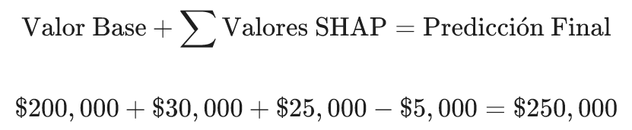

Slide 75
Valor Base: $200k (promedio de valor de las casas del entrenamiento).
Prediccion: $250k.
$50k se deben explicar. Que feature ‘X_i’ los produjo?
¿El tamaño?
¿Las habitaciones?
¿La antigüedad?

Slide 76
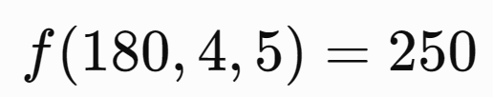
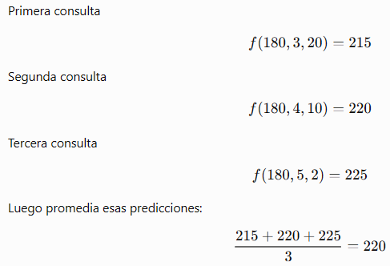
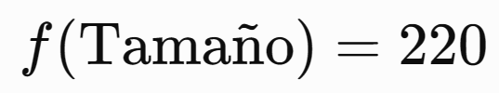
Prediccion:
Contribución del Tamaño:
Asuma que el modelo solo conoce el Tamaño y desconoce habitaciones y antigüedad.
Valor Base $200k.
Si se considera solo el ‘tamaño’, el valor de la casa es $220k.
Asi, su aporte es de $20k.

Slide 77
Asuma que el modelo solo conoce Habitaciones.
F (habitaciones) = F (4) = 210
Asuma que el modelo conoce Habitaciones y Tamaño. pero desconoce antigüedad.
F (tamano, habitaciones) = F (180, 4) = 245
Entonces Tamano aporta = 245-210 = $35k
Asuma que el modelo solo conoce Antigüedad.
F (antiguedad) = F (5) = 190
Asuma que el modelo conoce Antigüedad y Tamaño. pero desconoce habitaciones.
F (antiguedad, tamano) = F (180, 5) = 230
Entonces Tamano aporta = 230-190 = $40k

Slide 78
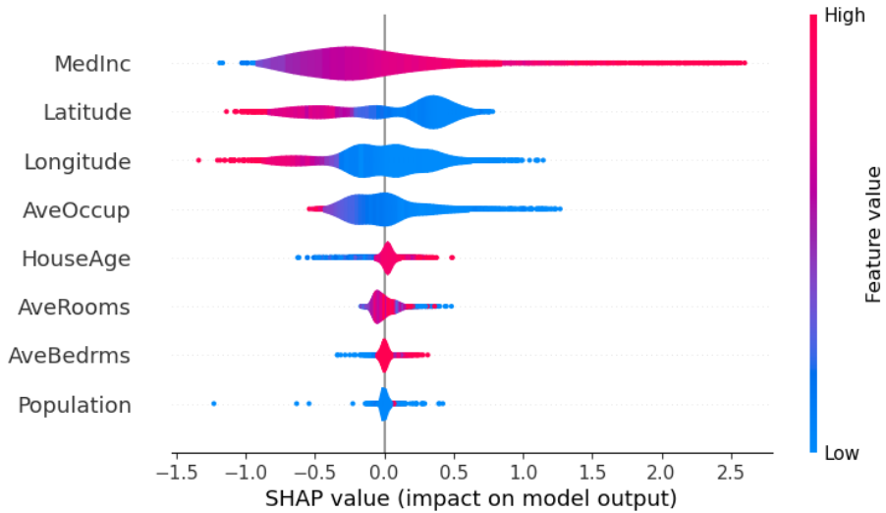
Asuma que el modelo solo conoce Antigüedad y Habitaciones. pero desconoce Tamano.
F (antigüedad,habitaciones) = F (180,4) = 220
Asuma que el modelo conoce Habitaciones, Antigüedad y Tamaño.
F (tamano, habitaciones) = F (180, 4, 5) = 250
Entonces Tamano aporta = 250-200 = $30k
Las aportaciones son: $20k, $35k, $40k, $30k
Se toma un promedio ponderado

Slide 79
Característica | Permutation Importance | SHAP Values
Alcance | Solo Global (todo el dataset). | Local (por individuo) y Global (agregado).
Dirección | Solo mide magnitud (cuán importante es). | Mide magnitud y dirección (+ o - en la predicción).
Métrica | Depende de la pérdida de rendimiento (R2, RMSE, Accuracy). | Está en las mismas unidades que la salida (años, edad, sueldo).

Slide 80
Practica#2

Slide 81
1. ML en produccion
1.1 Análisis Exploratorio de Datos (EDA)
1.2 Revisión de modelos y métricas
1.3 Interpretabilidad de features
1.4 Series de Tiempo

Slide 82
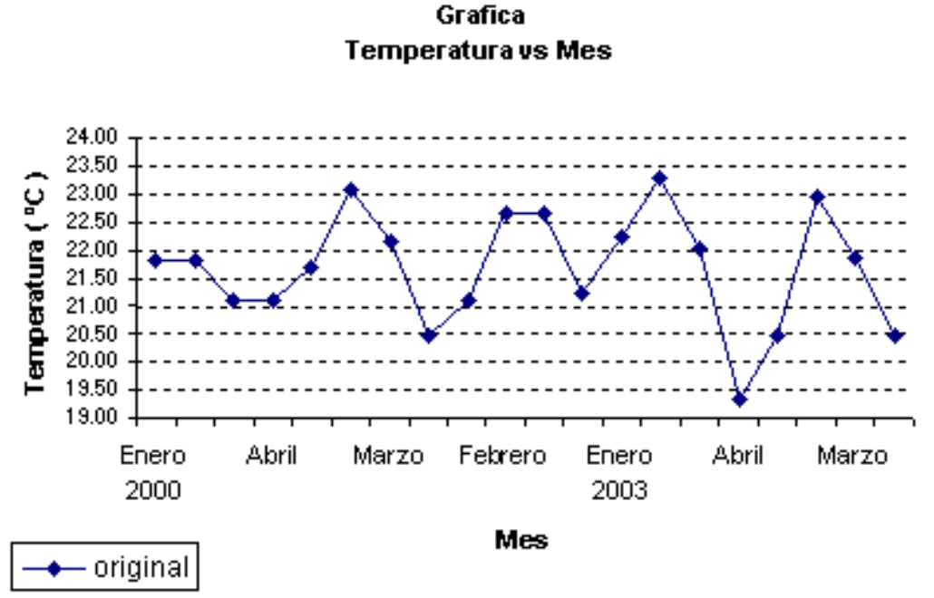
Series de Tiempo
Una serie de tiempo (o serie temporal) es una secuencia de datos recolectados/observados a intervalos de tiempo regulares (por ejemplo: por segundo, por hora, diariamente, mensualmente, anualmente).
En las series de tiempo el orden de los datos es fundamental, ya que existe una dependencia entre las observaciones pasadas y las futuras.

Slide 83
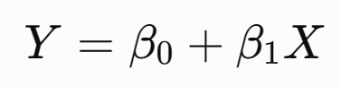

En series de tiempo:
Ventas de hoy dependen de las ventas de ayer.
Temperatura de hoy depende de la de los días anteriores.
Precio de una acción depende de los precios recientes.
Hay correlación en los errores/residuos.
La regresión Lineal solo aprende una tendencia lineal.
No incorporamos información de los valores pasados

Slide 84
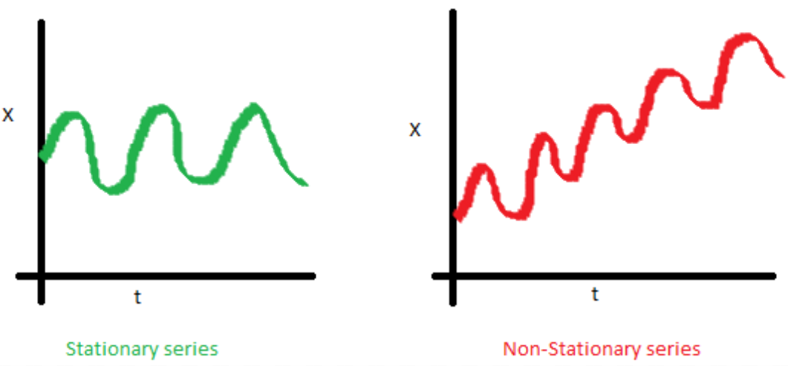
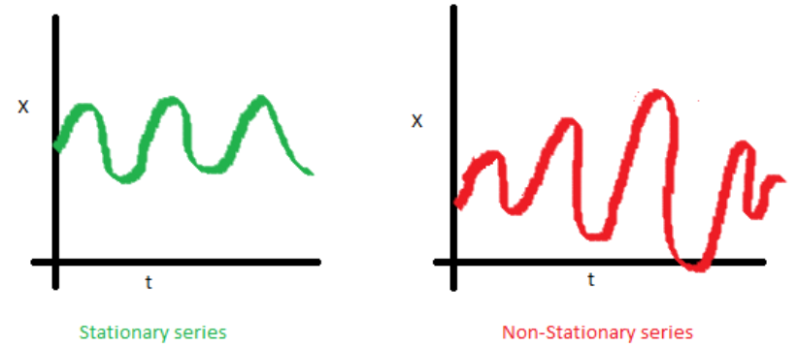
Limitaciones de la Regresión Lineal
1. No considera la dependencia temporal. Asume que las observaciones son independientes.
2. No modela la autocorrelación de los errores. Los errores de predicción están correlacionados en el tiempo, y la regresión lineal no lo considera.
3. No maneja series no estacionarias. Si la media/varianza cambia con el tiempo, la regresión puede producir resultados poco fiables.
4. El entrenamiento tradicional (train/test aleatorio) no es adecuada. Se debe entrenar respetando el orden cronológico.
Media se incrementa
con el paso del tiempo
Varianza se incrementa
con el paso del tiempo

Slide 85
ARIMA
AR: AutoRegressivo
I: Integrado
MA: Media Movil (moving average)
ARIMA son las siglas de AutoRegressive Integrated Moving Average.
El modelo combina 3 componentes, cada uno resolviendo una limitación de la regresión lineal.

Slide 86

ARIMA (p,d,q)
1. AR(p) — Parte autorregresivo
La serie se explica con sus propios valores pasados:
Ventas de hoy dependen de ventas anteriores:
Ventas_t = f(Ventas_t-1, Ventas_t-2)

Slide 87
ARIMA (p,d,q)
2. I(d) — Diferenciación
La regresión lineal falla si la serie no es estacionaria (media o varianza cambian en el tiempo). La solución es diferenciar(restar).
Ej.: ventas 100, 110, 120, 130 → diferencias +10, +10, +10.
Media se incrementa
con el paso del tiempo

Slide 88

ARIMA (p,d,q)
3. MA(q) — Media Movil
Modela el error actual como combinación de errores pasados.
Ej.: si ayer hubo un error grande de predicción en ventas, ARIMA lo considera para ajustar la predicción de hoy.

Slide 89
ARIMA (p,d,q) → (1,1,1)
p = 1 → usa 1 valor pasado de la serie (AR).
d = 1 → hace 1 diferenciación para volver la serie estacionaria.
q = 1 → usa 1 error pasado de predicción (MA).
Suponga las siguientes ventas mensuales: 100 → 110 → 108 → 115 → 120
d=1: Diferenciar: Calculamos cuánto cambió cada mes: +10 → -2 → +7 → +5
p=1: AR: Para predecir el próximo cambio se mira 1 cambio anterior: +5
q=1: MA: Mira el error de la predicción anterior. Prediccion 120, venta real 119, Error=+1.

Slide 90
Practica#3

Slide 91
Muchas Gracias

